Slide 1
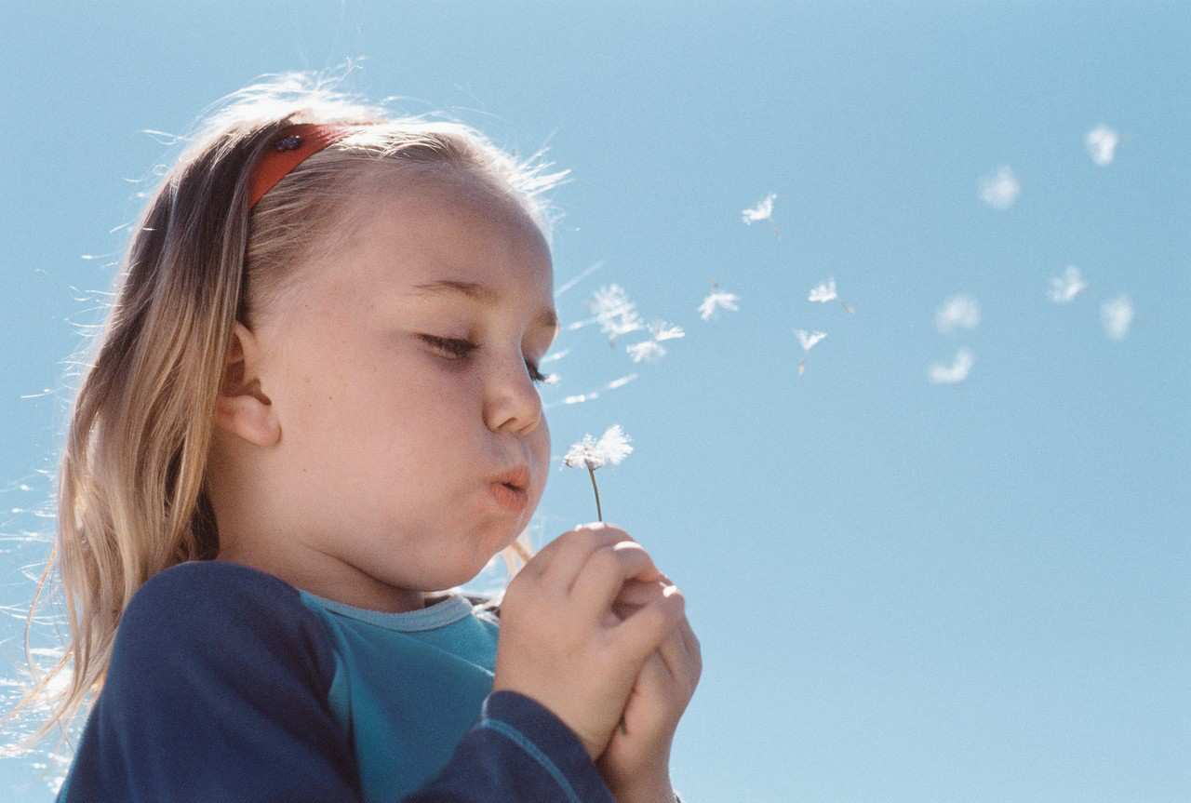
Повітря.
Цікавинки про повітря.

Slide 2
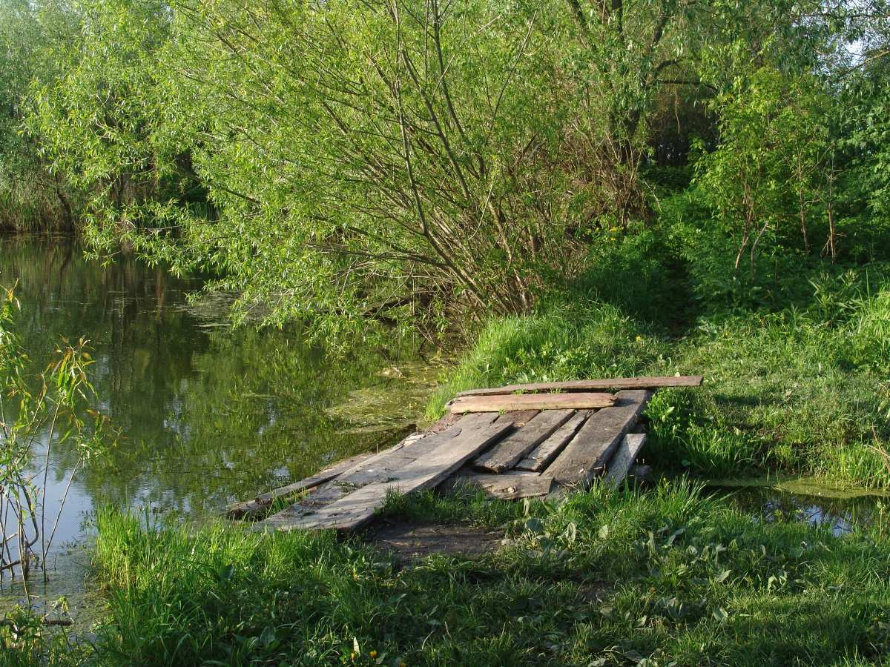
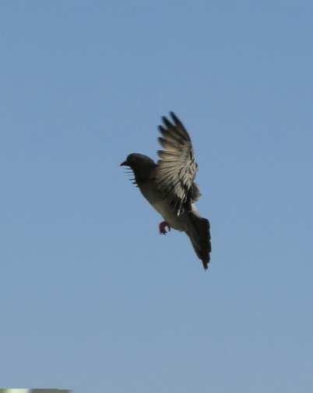
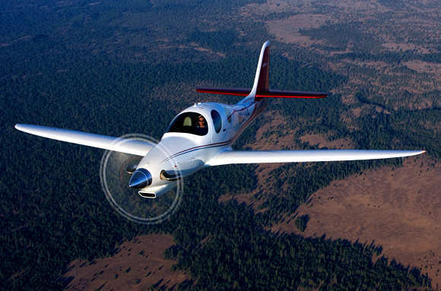
Хоча й повітря не має ані кольору, ані запаху, але воно є сумішшю різних газів. Цікаво, що повітря має вагу. До прикладу, повітря, що знаходиться в звичайній кімнаті, важить близько сорока п’яти кілограм. Окрім того, повітря поширює звук – без нього ми не могли б нічого чути, адже звуки не можуть поширюватися в вакуумі.
«Щодо складу повітря, то воно складається з азоту та кисню – саме ці гази становлять до 99% від складу повітря. 1-2% припадає на воду, вуглекислий газ, водень тощо.»

Slide 3
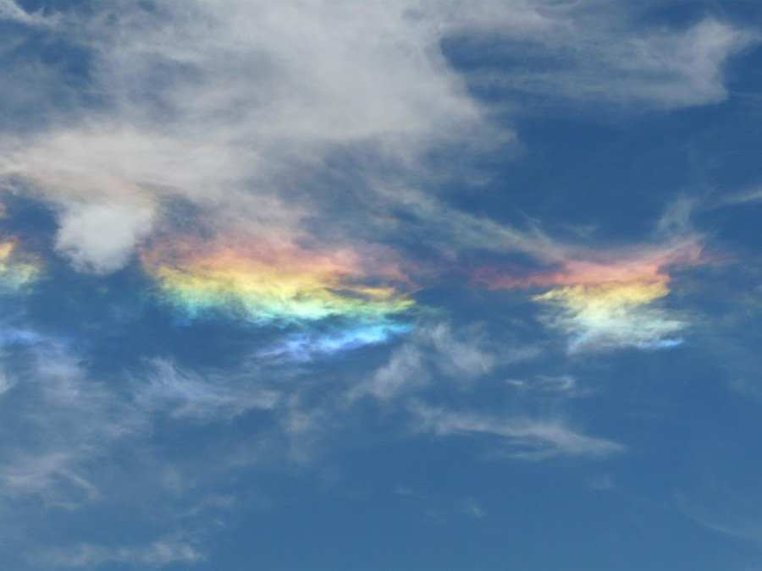
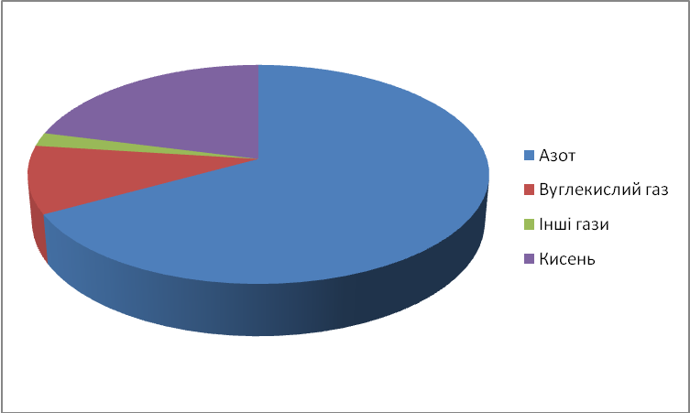
Мал.109.Склад повітря.
Як показано на малюнку 109,у повітрі найбільше азоту.Його використовують на добування нових речовин,хоча в меншій кількості,ніж кисень.
Друге місце за вмістом у повітрі належить кисню.Це газ без кольору і запаху.Наявність кисню в повітрі-дуже важлива умова для процесів дихання,горіння і гниття.Кисень використовують для спалювання речовин з метою одержання світла та тепла,на добування інших речовин.
У повітрі є ще вуглекислий газ.Він утворюється внаслідок гниття,горіння,його видихають живі істоти.

Slide 4
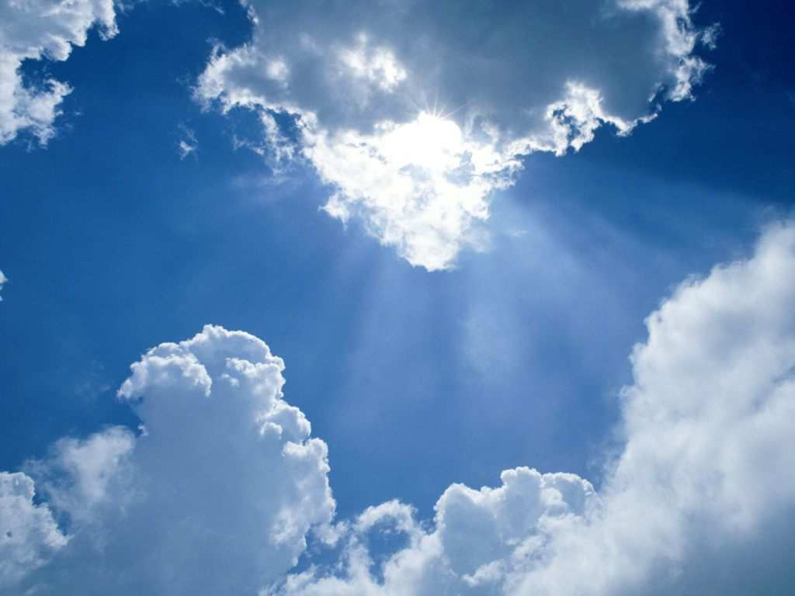
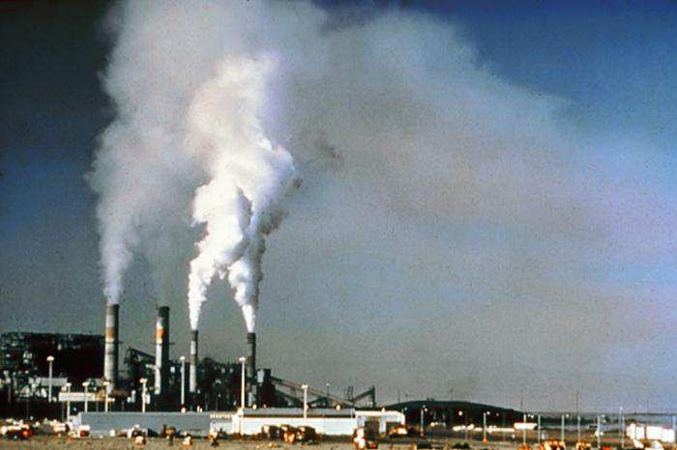
До речі, чи знаєте ви, чому так важливо щодня проводити час на свіжому повітрі і провітрювати приміщення? Виявляється, що у середньостатистичній квартирі чи будинку повітря брудніше в середньому в 25 разів ніж зовні. Як так? Це пов’язано в першу чергу з підвищеним рівнем вуглекислоти, а також з тими виділеннями які потрапляють в повітря в нашому будинку від різних механізмів та й просто від звичайних речей.

Slide 5
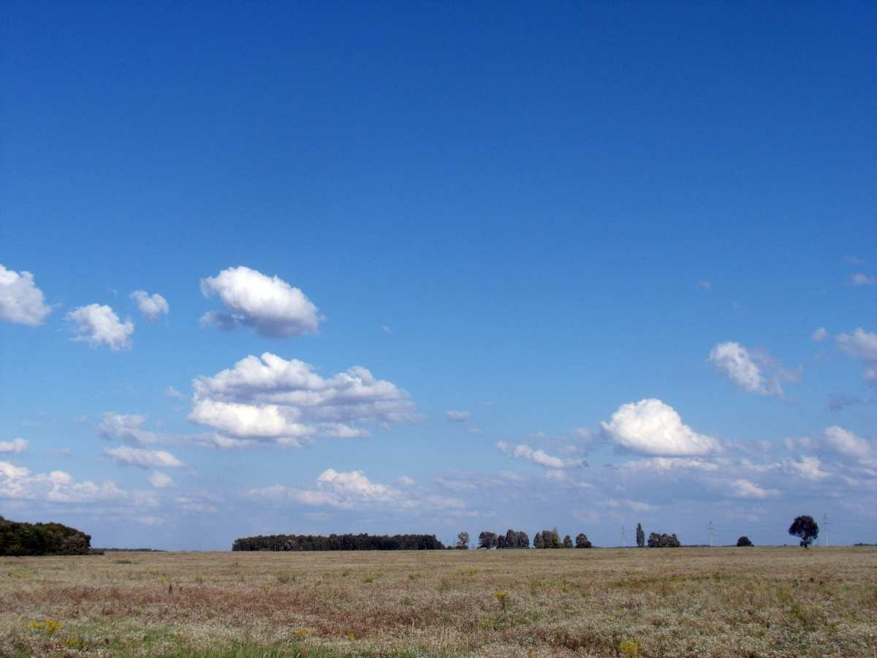
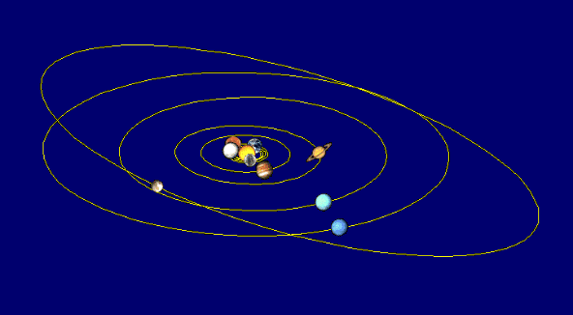
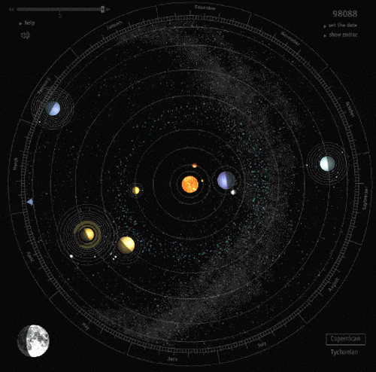
Значення повітря.
«Щоб добувати метали,отримувати електроенергію на теплових електростанціях,приводити в рух автомобілі тощо,необхідне повітря.Велике значення має і така властивість повітря,як здатність погано приводити тепло.Саме тому у вікнах роблять подвійні,а в сучасних навіть потрійні шибки,проміжки між якими зааповнені повітрям.»
«А від чого ще захищає повітряна оболонка Землю?У Сонячній системі небесні тіла постійно рухаються.Трапляється,що деякі малі небесні тіла наближаються до Землі і постає загроза їхнього зіткнення з нашою планетою.Однак більшість з них згорає в її повітряній оболонці,не долітаючи до поверхні Землі.»

Slide 6
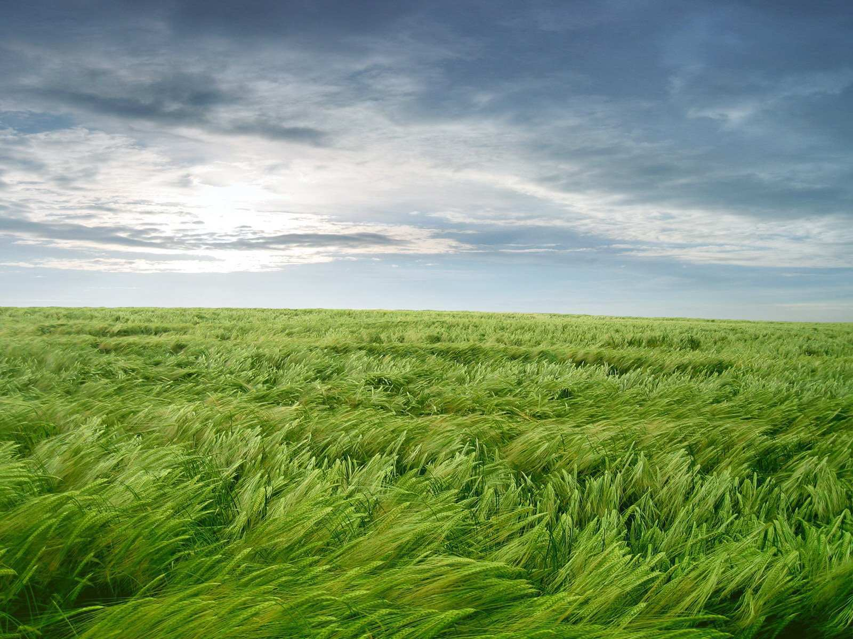
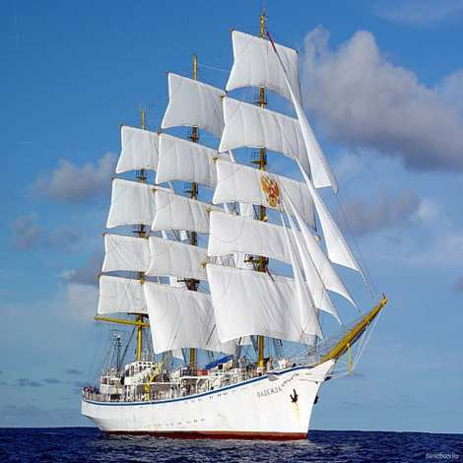
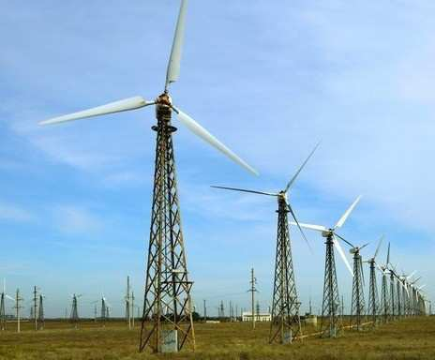
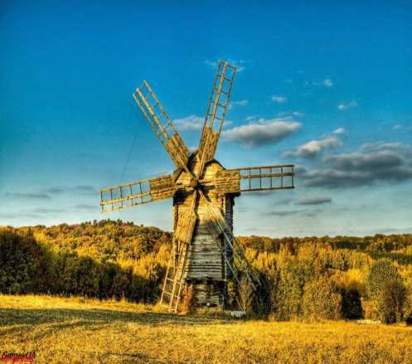
Вітрильні човни рухаються завдяки повітрю,а точніше завдяки його переміщенню,яке називають вітром.Парашути плавно спускаються на землю також завдяки повітрю.Люди здавна навчилися використовувати силу вітру.

Slide 7
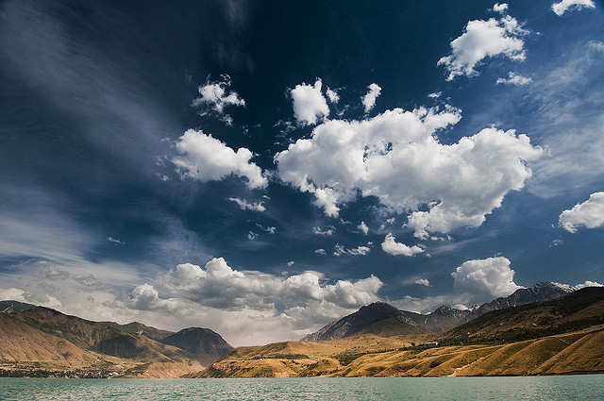
Кінець

